Slide 1
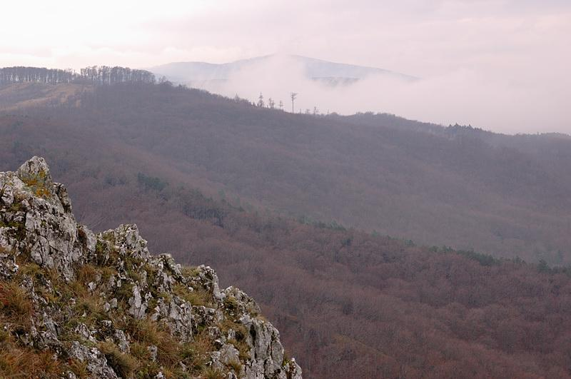
Зейский заповедник

Slide 5
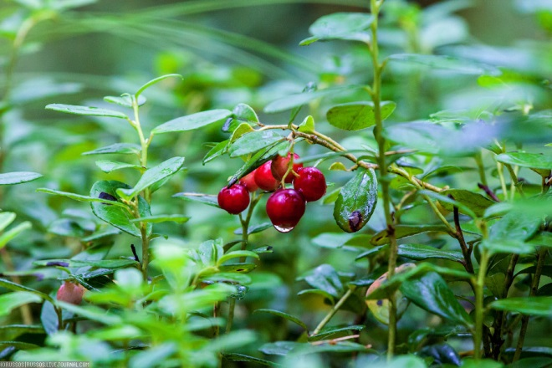
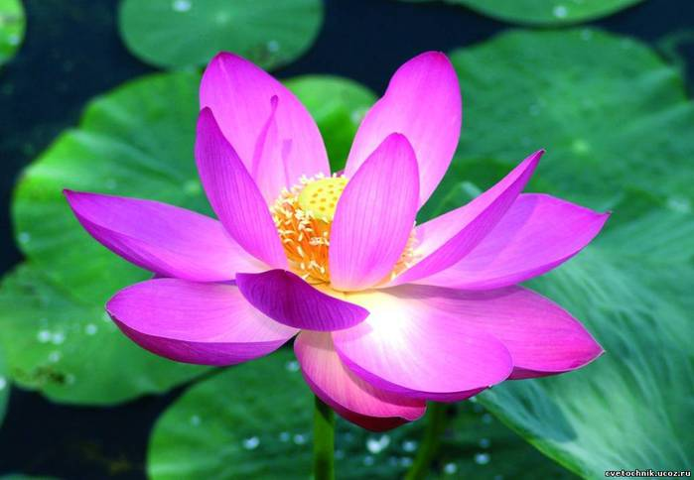
Береза шерстистая и Миддендорфа
Ягодные кустарники
Мхи и лишайники-155 видов
Лотос

Slide 6
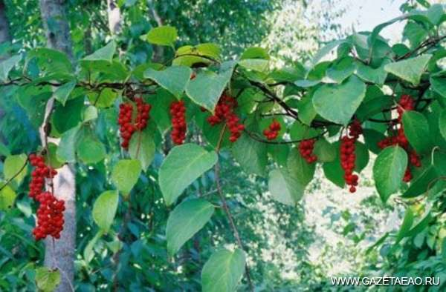
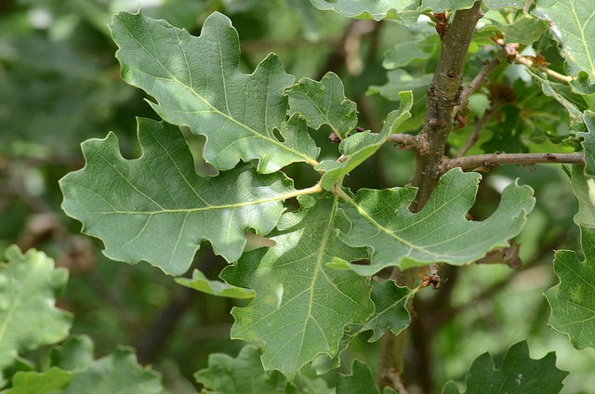
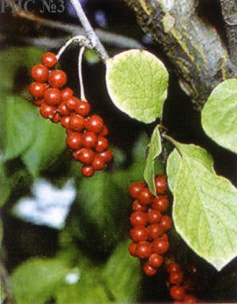
Барбарис амурский
Дуб монгольский
Лимонник китайский
Черемуха Маака

Slide 7
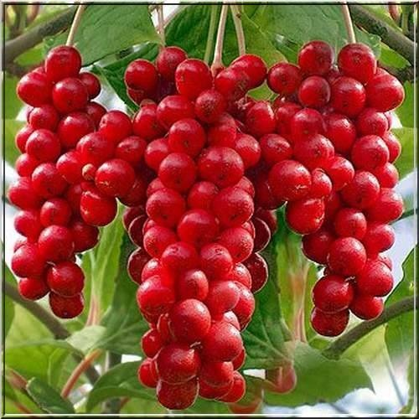
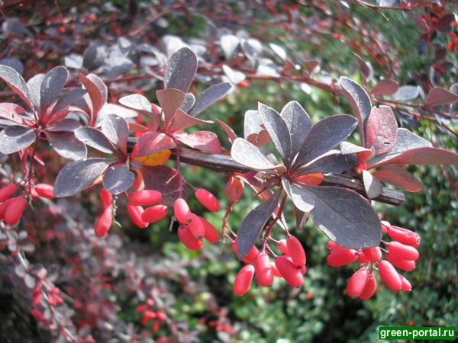
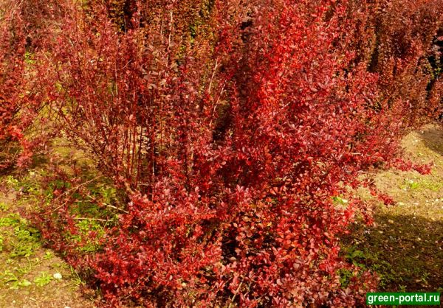
Барбарис
Лимонник
Липа амурская
Барбарис

Slide 8
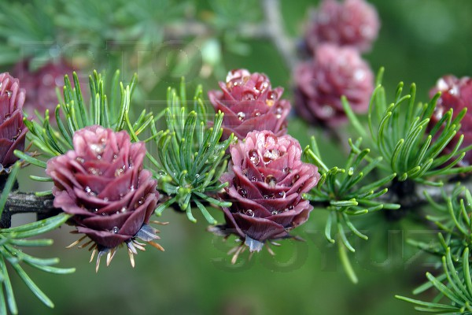
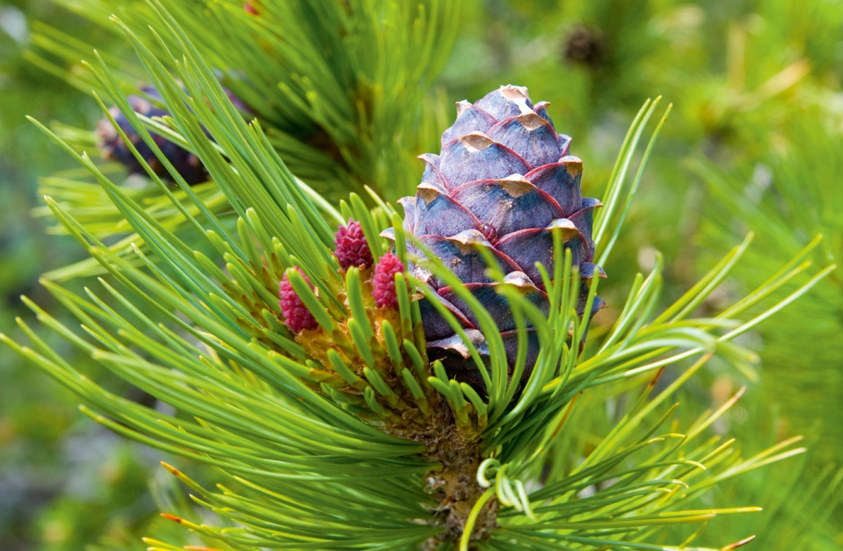
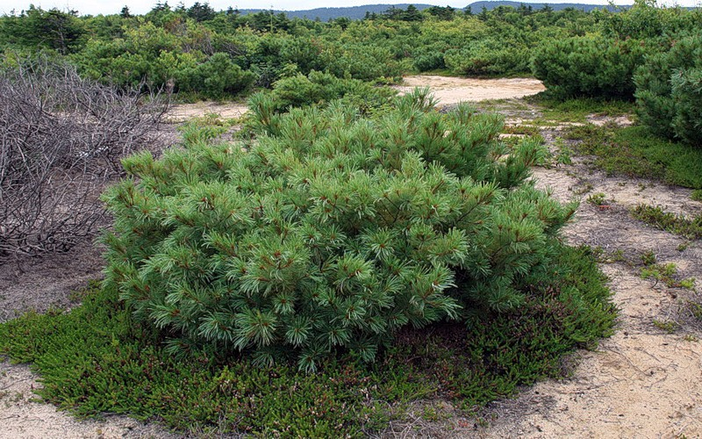
Кедровый стланик

Slide 10
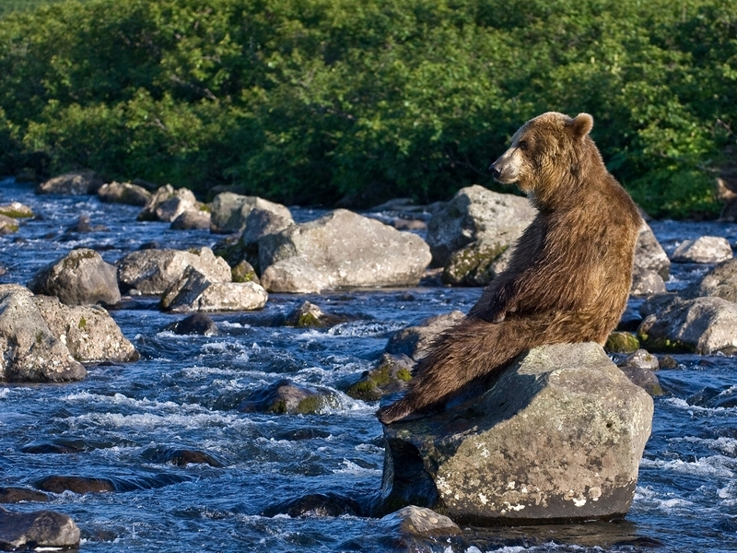
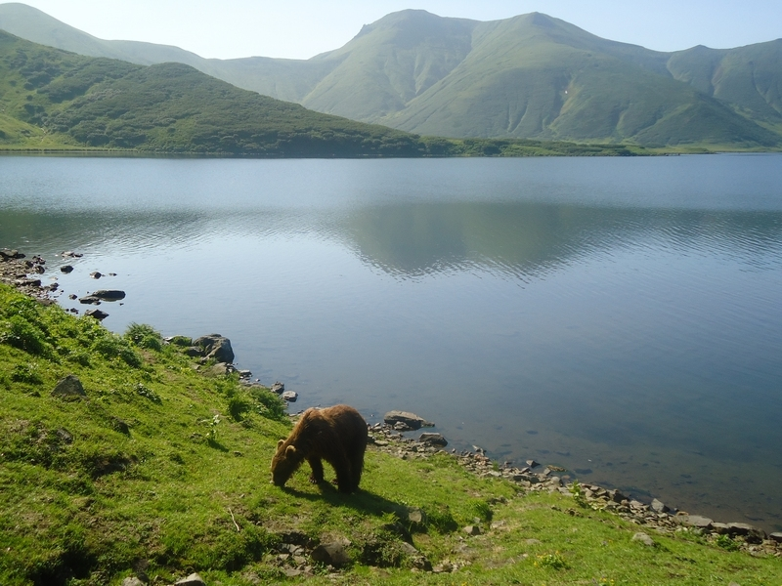
6. Животный мир
На территории заповедника обитают млекопитающие — 52 вида, птиц-247, амфибий- 4, рептилий-5,рыб-29.
Наиболее типичны для заповедника изюбрь, косуля, лось, медведь, соболь. Изюбрь — дальневосточная форма настоящего оленя.
Из земноводных в заповеднике наиболее обыкновенна сибирская лягушка. Сибирский углозуб обитает на кочковатых болотах, редкостойных лиственничных марях и в сырых лиственничных лесах.
По прогреваемым опушкам встречается живородящая ящерица. Обыкновенный щитомордник на юго-востоке заповедника встречается повсеместно. Из насекомых хорошо изучены чешуекрылые или бабочки, их в Зейском заповеднике найдено более 1100 наиболее интересные виды — хохлатка Тукурингра известная в России только с территории Зейского заповедника, и редчайшая медведица Менетрие .

Slide 11
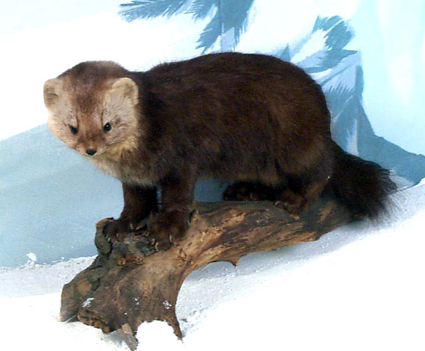
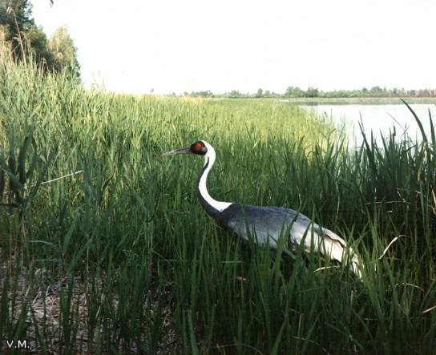
Соболь
Журавль
Лиса

Slide 12
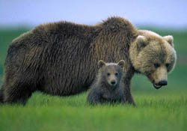
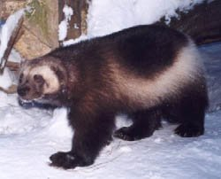
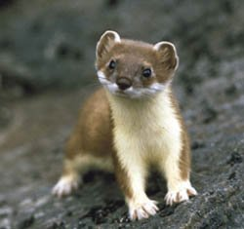
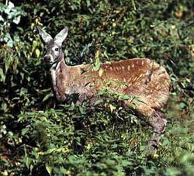
Бурый медведь
Росомаха
Горностай
Рябчик
Глухарь
Кабарга

Slide 13
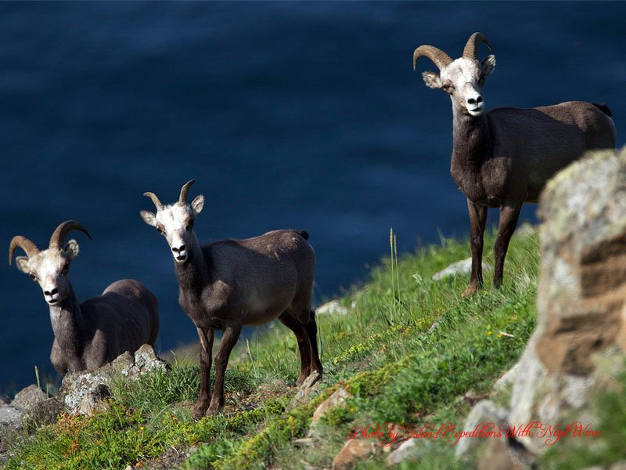
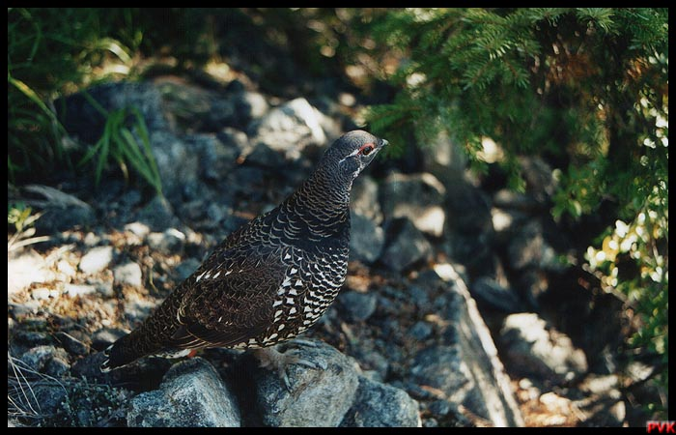
Дикуша
Горный баран
Барс
Кабан

Slide 14
Медведь Менетрие - любит свежую рыбу

Slide 15
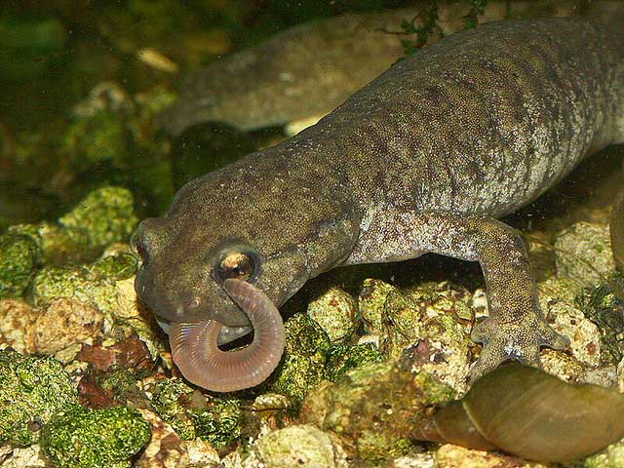
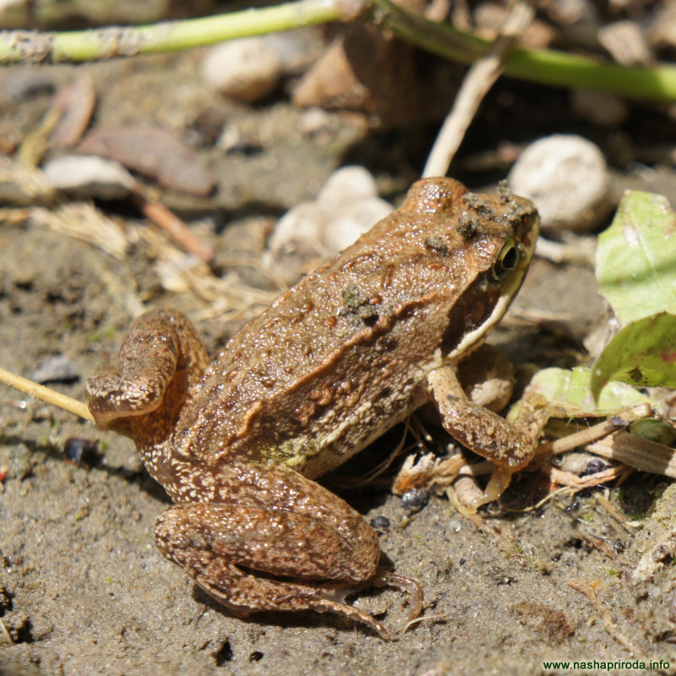
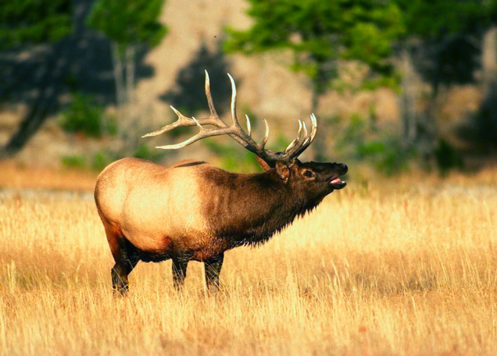
Сибирская лягушка
Углозуб
Углозуб
Лось
Изюбрь

Slide 16
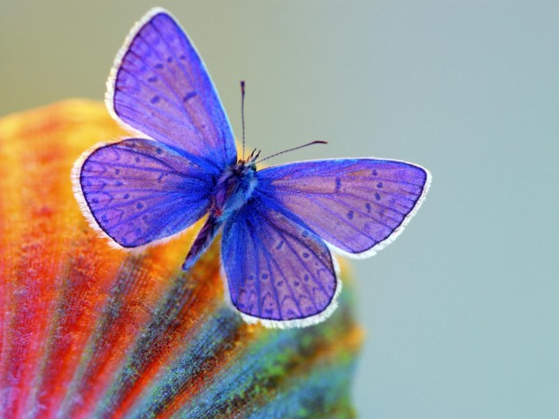
Хохлатка
к
Щитомордник

Slide 17
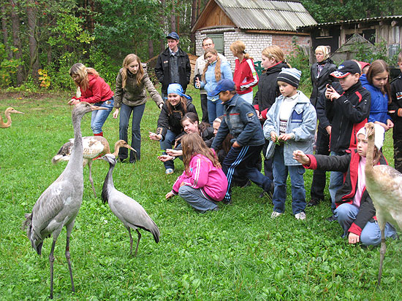
7. Эколого-просветительная работа
На территории Зейского заповедника отсутствуют населенные пункты, нет мест постоянного проживания людей, строений, дорог, других хозяйственных объектов и коммуникаций, не связанных с деятельностью заповедника.

Slide 18
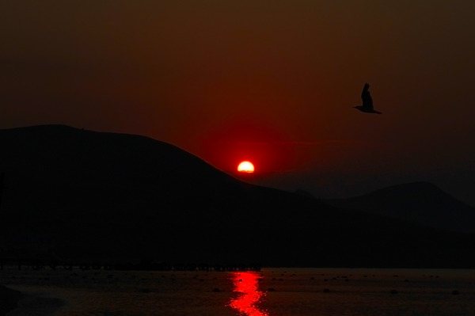
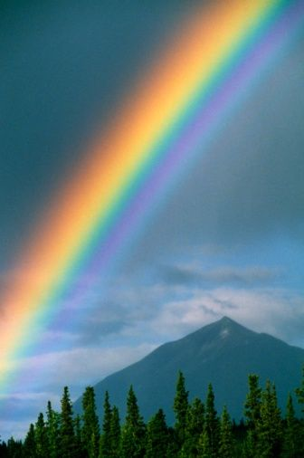
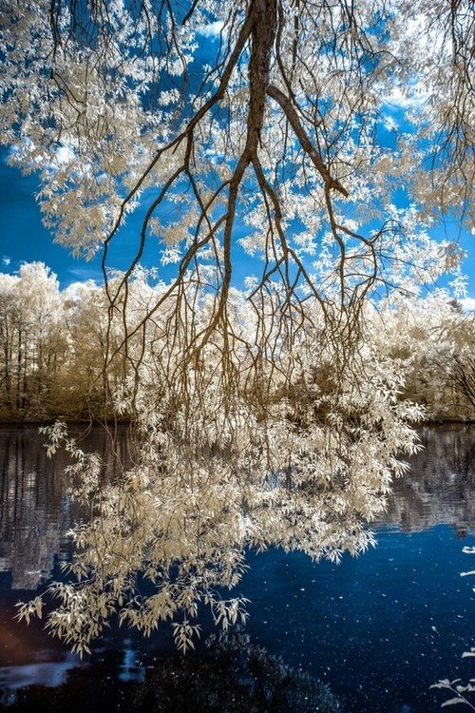
Приезжайте к нам в сказку! Ждем гостей!

